Slide 1
2020
NC财务系统基本培训
现金报表-银行对账
主讲人：龚杰
日 期：04月19日

Slide 2
培训内容
现金二开报表
目 录
银行对账
CONTENTS
提问环节

Slide 3
培训内容
01

Slide 4
培训内容
现金二开报表
银行对账
实额与限额
对账账户初始化
日报余额表（新）
银行对账单
日报附表
银行对账
资金日报明细表（新）
余额调节表

Slide 5
现金二开报表
02

Slide 6
实额与限额
收入只有实额，支出分为实额与限额
实额
以科目余额表（总账）为基准
凭证发生数（已生成凭证）
付款单据结算信息确认时产生
限额
付款单据生成凭证时冲抵

Slide 7
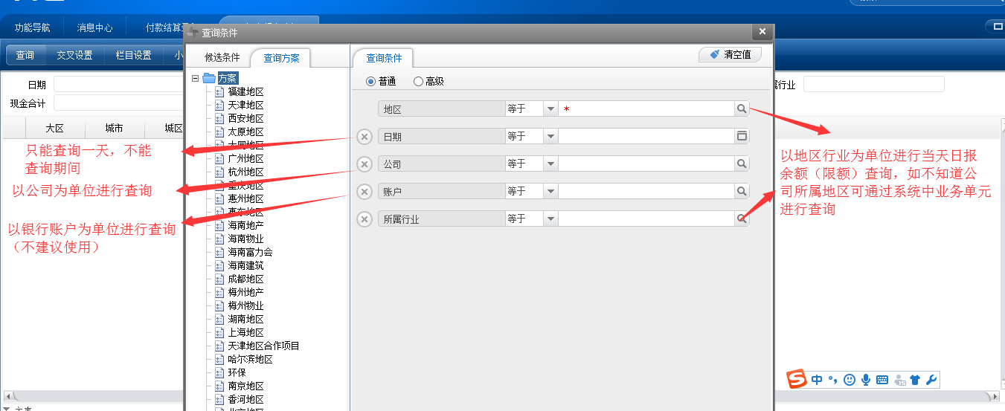
日报余额表（新）
查询具体日期XX地区行业/具体公司可用限额

Slide 8
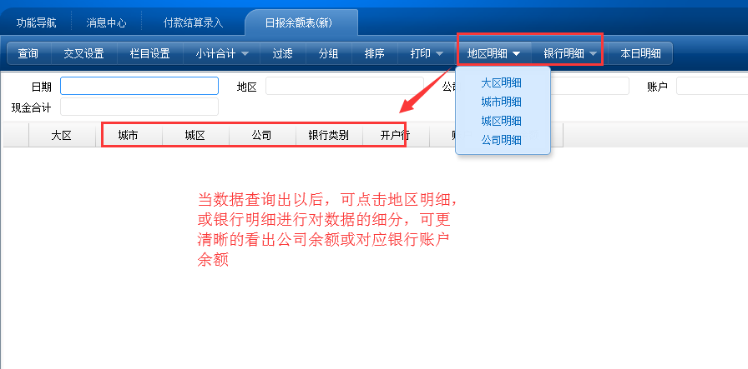
日报余额表（新）

Slide 9
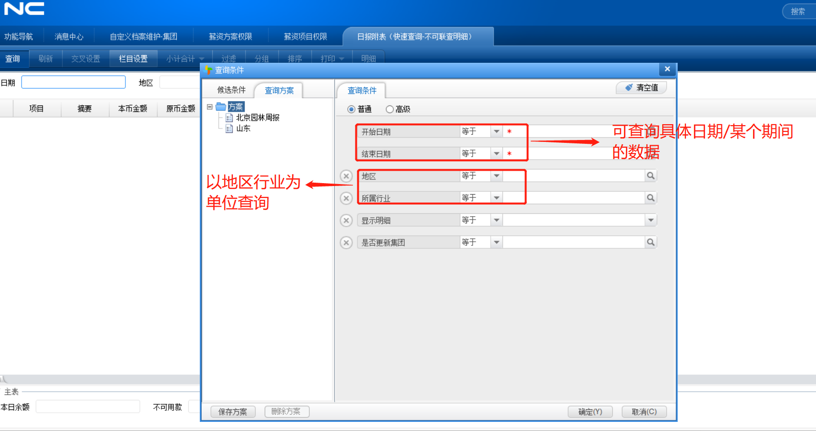
日报附表
查询XX地区行业在XX时间中的发生明细

Slide 10
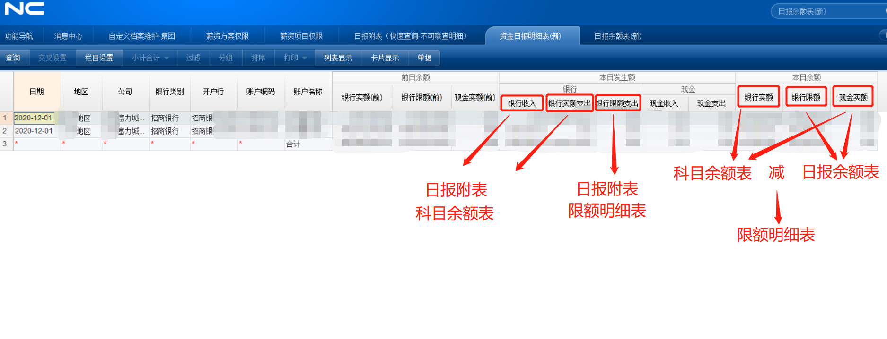
可按地区行业、具体公司、具体账户查询某个日期或期间的实额与限额数据（发生明细）
资金限额明细表（新）

Slide 11
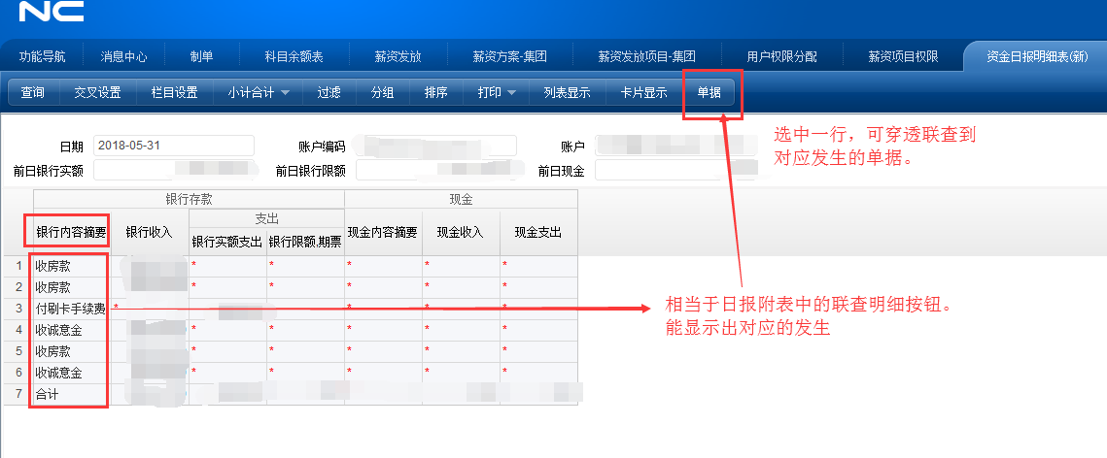
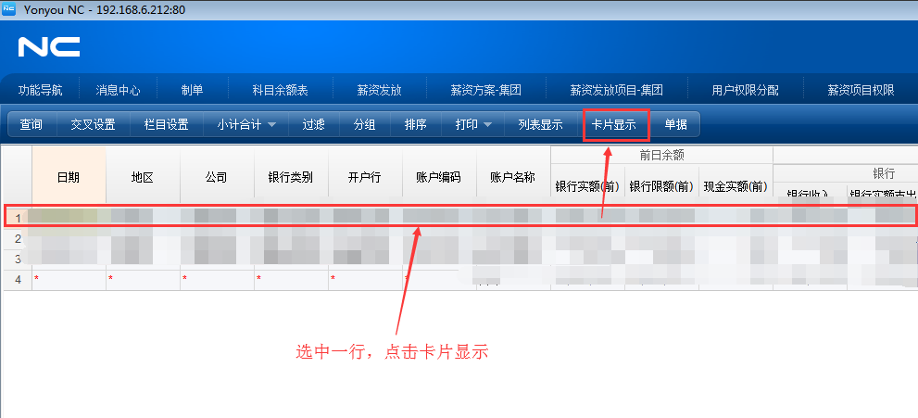
资金限额明细表（新）
可通过卡片显示联查发生明细

Slide 12
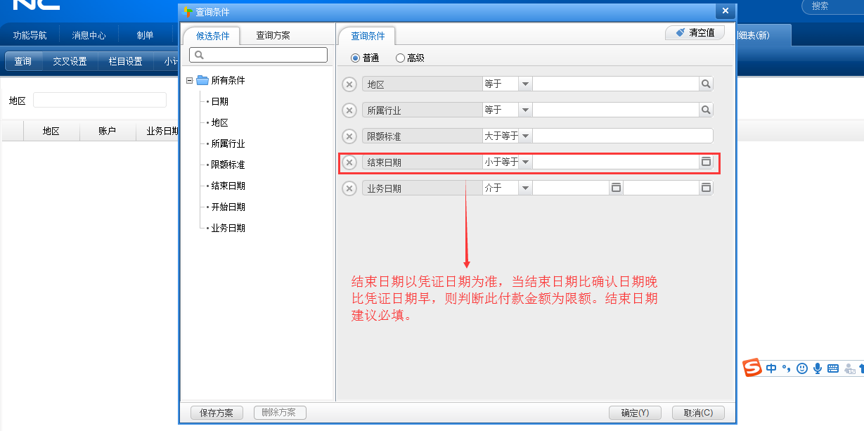
限额明细表（新）
以地区为单位，结束时间点进行查询限额

Slide 13
银行对账
03

Slide 14
操作指引
对账账户初始化
银行对账单
银行对账
对账流程
余额调节表

Slide 15
提问环节
04

Slide 16
谢谢您的观看！

